Slide 1
" Подготовка к ВПР. Задания ВПР направленные на оценку умений применять полученные знания в практических ситуациях."
учитель географии ГБОУ СОШ пос. Новый Кутулук Незнамова Н.И.

Slide 2
Изменения в мире задали новые параметры обучения и воспитания, потребовали кардинального пересмотра целей, результатов образования, традиционных методов преподавания, систем оценки достигнутых результатов.
Назначение ВПР – оценить уровень общеобразовательной подготовки обучающихся в соответствии с требованиями ФГОС. ВПР по всем предметам включает задания , направленные на оценку умений применять полученные знания в практических ситуациях.
Применение полученных знаний на практике- это определенный уровень знаний, умений и навыков, обеспечивающих нормальное функционирование личности в системе социальных отношений. т.е. ее смысл состоит в приближении образовательной деятельности к жизни, способности личности самостоятельно осуществлять учебную деятельность и применять приобретенные знания, умения и навыки для решения жизненных задач в различных сферах человеческой деятельности, общения и социальных отношений.

Slide 3
Направления работы
Короткие текстовые задания
Самодиагностика, оценивание для обучения
Взаимообучение + социализация
Работа с картой

Slide 4
Приемы работы
Работа с текстом.
Работа со статистическим материалом
Работа с географической картой.
Общие приемы

Slide 5
Примеры работы
«Стороны горизонта»,
«Найди лишнее»
«Немая карта»
«Узнай объект по описанию»
«Путешествие по карте»
«Найди меня»
«Географическая почта»
«Ранжированный ряд»
«Гонка за лидером»
«Географический диктант с ошибками»
«Установи соответствие»
«Ориентирование в пространстве и во времени»

Slide 7
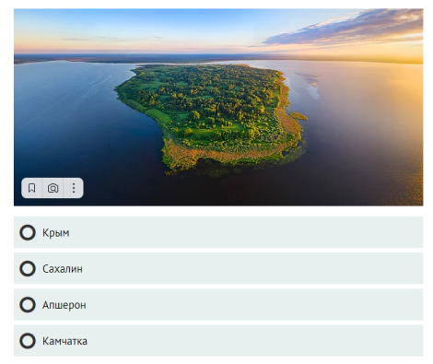
Найди лишнее

Slide 8
Узнай объект по описанию
Этот город — административный центр области, который находится в лесостепной и степной природных зонах. Город миллионер. Расположен на возвышенном берегу р. Волги, которая делает в этом районе петлю «Лука» и пересекается мощными транспортными магистралями широтного направления. Промышленность представлена производством самолётов, космической техники, оборудованием для нефтяной промышленности; нефтеперерабатывающей и др.

Slide 10
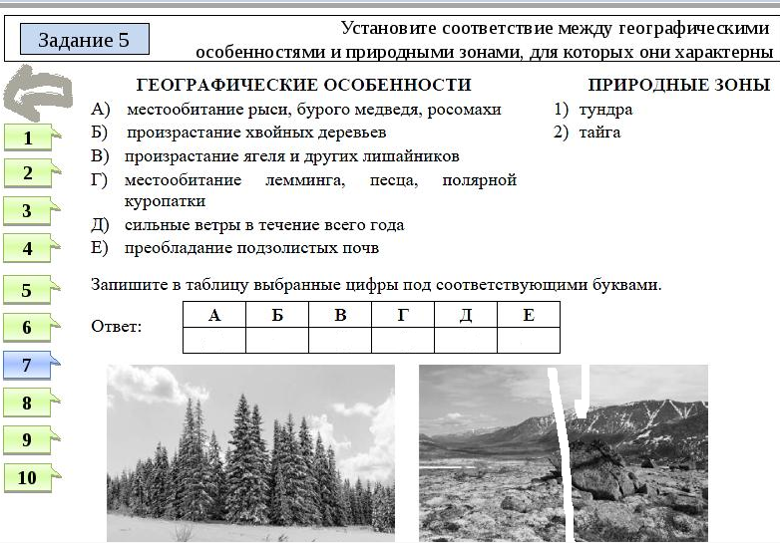

Slide 11
Спасибо за внимание!

